Slide 1
L’organisation politique de la France
Paris et la Province

Slide 2
PROVINCE, subst. fém.
PROVINCE, subst. fém. A. 1. HIST. ROMAINE. Territoire conquis et administré par les Romains en dehors de l'Italie. Il lui avait confié la province la plus importante de l'empire, la Gaule cisalpine (MICHELET,Hist. romaine, t. 2, 1831, p. 280). 2. P. anal. Territoire extérieur à un État, à une métropole et qui en est dépendant; colonie. Il demeure à peu près prouvé que l'Égypte fût restée à jamais une province française, s'il y eût eu, pour la défendre, tout autre que Menou (LAS CASES, Mémor. Ste-Hélène, t. 1, 1823, p. 131).
B. Division territoriale 1. Division d'un État ayant une organisation administrative déterminée. a) HIST. En France, sous l'Ancien Régime, division territoriale issue de la féodalité, ayant des privilèges locaux, au sein de laquelle le roi était représenté par différents personnages (baillis, sénéchaux, gouverneur, intendant) dans le cadre de circonscriptions de nature et de limites géographiques diverses.

Slide 3
2. b) De nos jours [En Belgique] Division politique et administrative. Transfert de la région des Fourons de la province de Liège à la province flamande de Limbourg (GDEL s.v. Belgique). La Belle Province. Le Québec. Au Québec (...), on tente de se doter de structures politiques et économiques capables de protéger la langue et la culture de la Belle Province (Le Point, 29 janv. 1979, p. 46, col. 3). 2. a) Région d'un pays caractérisée par son histoire, ses traditions, ses coutumes et s'opposant à la capitale :

Slide 4
(…)
4. Au sing., à valeur coll. La province. Le pays en dehors de la capitale (particulièrement en France). C'est l'hôtel des gens aisés qui, de la province, viennent à Londres (STENDHAL, Souv. égotisme, 1832, p. 71). Quand on va dans leur pays [les Pays-Bas] et qu'on lit leurs journaux (...), il semble qu'on tombe en province et même plus bas (TAINE, Philos. art, t. 1, 1865, p. 253). SYNT. À Paris et en province; en banlieue et en province; habiter, quitter la province; aller, se retirer, vivre en province. La vie, les mœurs propres à la province; la province dans ce qu'elle a de caractéristique, de positif (calme, etc.) ou, le plus souvent, de négatif (manque de finesse, d'ouverture, peu de distractions, de vie mondaine, etc.). Gérard consentit, quoiqu'il eût le plus violent désir d'accourir à Paris. La province lui pesait (CHAMPFL., Avent. Mlle Mariette, 1853, p. 109). Le vide, la province du Paris d'été (A. DAUDET, Trente ans Paris, 1888, p. 316). Empl. adj. [En parlant d'une pers. ou d'une chose] Qui a certaines caractéristiques appartenant ou supposées appartenir à la province, à ses habitants. Et combien la mise des femmes [à Londres] est discrète, très province même, dirait-on chez nous (LOTI, Chât. Belle-au-bois-dorm., 1910, p. 112). Tout ce quartier tranquille, un peu province (...) est là tout entier (LÉAUTAUD, Théâtre M. Boissard, 1926, p. 202). Loc. verb., péj. Faire province. Être (ou avoir) une caractéristique de la province, de ses habitants. D'ailleurs, parler de soi fait « province » ou littéraire (LA VARENDE, Contes fervents,Pinsonnière, 1948, p. 25).

Slide 5
5. De province. Synon. de provincial dans ses aspects déterminatifs et caractérisants (v. provincial I B). (…) p. 145). SYNT. Acteur, avocat, notaire, femme de province; bourgeois, cousins, gens de province; famille, noblesse de province. la vie de province. 6. Expressions (…)
Arriver de sa province. Avoir le comportement maladroit, le manque d'ouverture d'esprit que l'on attribue aux habitants de la province. Est-ce qu'il y a besoin de cela, pour réussir?... On voit que tu arrives de ta province! (ESTAUNIÉ, Empreinte, 1896, p. 120). On voit bien que tu arrives de ta province pour être si bavard (G. LEROUX, Roul. tsar, 1912, p. 90). b) [Le suj. désigne une chose concr. ou abstr.] Sentir la province, sa province (souvent péj.). Avoir certaines caractéristiques appartenant ou supposées appartenir à la province, à ses habitants.

Slide 8
Densité de population dans les départements

Slide 10
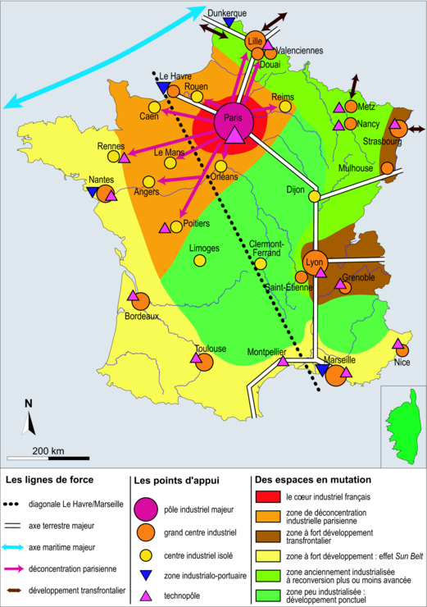

Slide 11
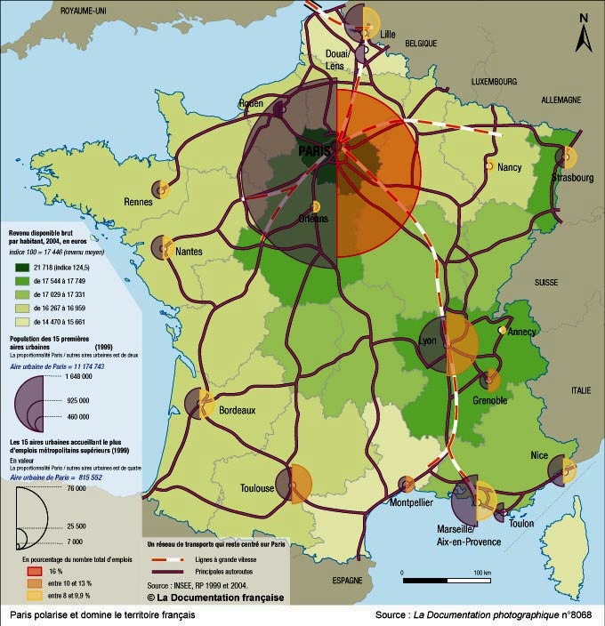

Slide 12
Les principales villes

Slide 13
De la centralisation à la décentralisation

Slide 14
Les départements

Slide 15
Les régions

Slide 16
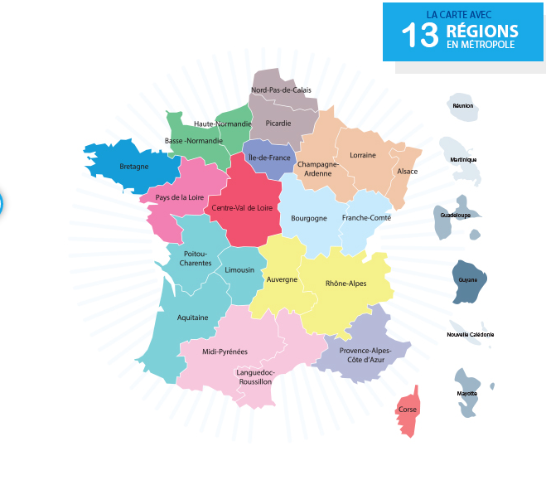

Slide 17
La France d’Outre-mer

Slide 18
Profil paysan Raymond Depardon
http://www.dailymotion.com/video/xpy6ay_la-vie-moderne-profil-paysan-bande-annonce-vf_shortfilms
http://www.dailymotion.com/video/x7d20p_les-paysans-de-raymond-depardon-3-3_shortfilms

